Slide 1
দশম শ্রেণী
ড্রেসমেকিং
অধ্যায়: ২য়
ট্রেড: ১
বিষয়বস্তু:
পোশাকের গুরুত্বপূর্ণ
অংশ সমূহ

Slide 2
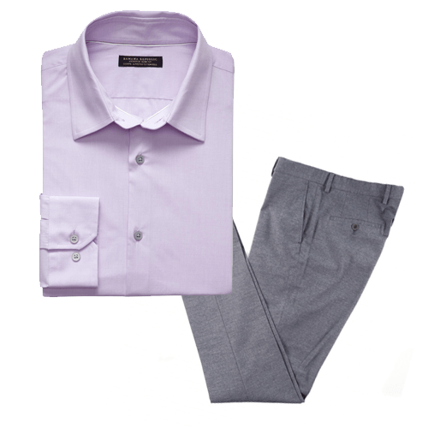
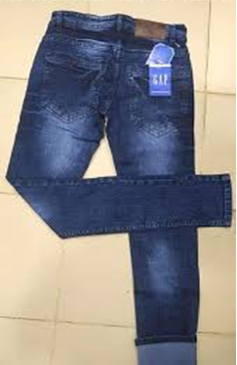
পাঠ শিরোনাম
পোশাকের গুরুত্বপূর্ণ অংশ সমূহ:

Slide 3
শিখনফল
পোশাকের গুরুত্বপূর্ণ অংশ সমূহ চিহ্নিত করতে পারবে।
পোশাকের গুরুত্বপূর্ণ অংশ সমূহের সংগা বলতে পারবে।

Slide 4
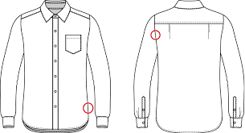
পোশাকের গুরুত্বপূর্ণ অংশ সমূহ
সাইড সিম:
শার্টের ক্ষেত্রে হাতার নিচ থেকে বডির জোড়ার অংশের সেলাইকে সাইড সিম বলে। পাইলট শার্টের ক্ষেত্রে ডাবল নিডেল লকস্টিচ মেশিন দিয়ে সাইড সিমের টপস্টিচ দেওয়া হয় ।
সাইড সিম

Slide 5
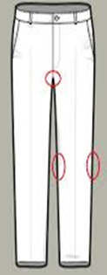
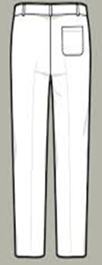
পোশাকের গুরুত্বপূর্ণ অংশ সমূহ
ইনসিম:
ইনসিম বটম পোশাকের একটি অংশ। প্যান্ট অথবা পায়জামার ক্রচ পয়েন্ট হতে বটম পর্যন্ত অংশকে ইনসিম বলে। যে সকল বটম পোশাকের বডি রাইজ বা ক্রচ পয়েন্ট থাকে সেই সকল পোশাকের একটি অংশের নাম ইনসিম। যেমন: প্যান্ট, সর্টস, ইজার প্যান্ট ইত্যাদি পোশাকের ইনসিম থাকে।
ইনসিম

Slide 6
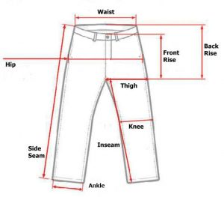
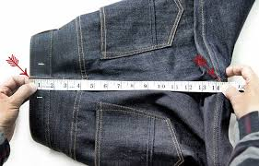
পোশাকের গুরুত্বপূর্ণ অংশ সমূহ
ব্যাক রাইজ:
এ স্থানটি প্যান্টের পিছনের অংশের একটি স্থান। পিছনের ডান ও বাম অংশের সংযোগস্থল ও ক্রচ পয়েন্ট হতে সেন্টার ব্যাক ওয়েস্ট লাইন পর্যন্ত দূরত্বকে ব্যাক রাইজ বলে।
ব্যাক রাইজ

Slide 7
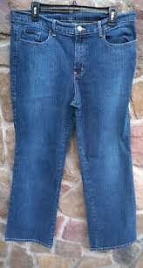
পোশাকের গুরুত্বপূর্ণ অংশ সমূহ
ফ্রন্ট রাইজ: এ স্থানটি প্যান্ট-এর সামনের অংশের একটি স্থান। সামনের ডান ও বাম অংশের সংযোগ স্থল ও ক্রচ পয়েন্ট হতে সেন্টার ব্যাক ওয়েস্ট লাইন পর্যন্ত অংশের দূরত্বকে ফ্রন্ট রাইজ বলে।
বডি রাইজ: মানবদেহের কোমরের স্থান পর্যন্ত দূরত্বকে বডি রাইজ বলে। প্রস্তুতকৃত প্যান্টের ওয়েস্টলাইন হতে ক্রচ পয়েন্ট পর্যন্ত অংশ।
ফ্রন্ট ও বডি রাইজ

Slide 8
পোশাকের গুরুত্বপূর্ণ অংশ সমূহ
ডার্ট:
পোশাকের যে সকল স্থানে মানবদেহের সাথে সামঞ্জস্য বজায় রেখে ফিটিংস-এর প্রয়োজন হয় সেই সকল স্থানে যে সেলাইয়ের মাধ্যমে কাপড়কে সংকুচিত করে কাংখিত আকৃতি দেওয়া হয় তাকে ডার্ট বলে।
ডার্ট সাধারণত দুই প্রকার। যথা:
১. সেপ ডার্ট/ক্লোজড ডার্ট।
২. কনসিল ডার্ট।

Slide 9
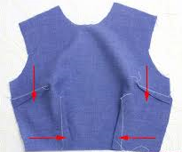
পোশাকের গুরুত্বপূর্ণ অংশ সমূহ
১. সেপ ডার্ট/ক্লোজড ডার্ট:
এ পদ্ধতিতে কোনো অংশের কাপড়কে না কেটে ভিতরের দিকে বাঁকানো সেলাইয়ের সাহায্যে আটকিয়ে দেওয়া হয়। এ ধরনের ডার্ট সাধারণত পুরুষের পোশাকের পিছনে এবং মহিলাদের পোশাকের সামনে ও পিছনে ব্যবহার করা হয়।

Slide 10
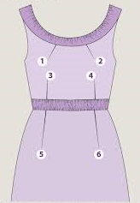
পোশাকের গুরুত্বপূর্ণ অংশ সমূহ
২. কনসিল ডার্ট: এ পদ্ধতিতে পোশাকের যে স্থানে সেপ তৈরি করা দরকার সেই স্থানের কাপড়কে প্রয়োজন অনুযায়ী কেটে ফেলে দিয়ে পরবর্তীতে সেলাইয়ের মাধ্যমে জোড়া দিয়ে সেপ তৈরি করা হয়। এই সেপ সাধারণত মহিলাদের পোশাকের সামনে এবং পুরুষের পোশাকের পিছনে ইয়কের সংযোগ স্থলে ব্যবহার করা হয়।

Slide 11
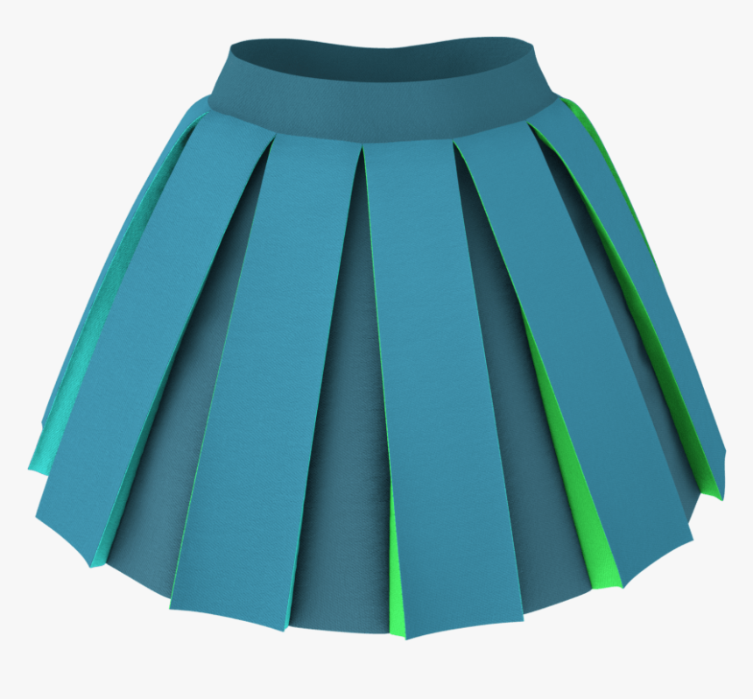
পোশাকের গুরুত্বপূর্ণ অংশ সমূহ
প্লিট:
পোশাকের যে সকল স্থানে কাপড় সম্প্রসারিত করার প্রয়োজন হয় সেইসব স্থানে কাপড় ভাঁজ করে প্লিটের সৃষ্টি করা হয়। এই প্লিট আবার ডবল ভাঁজের মাধ্যমে তৈরি করা হয় যাকে বক্স প্লিট বলে।
প্লিট

Slide 12
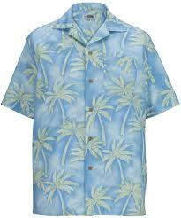
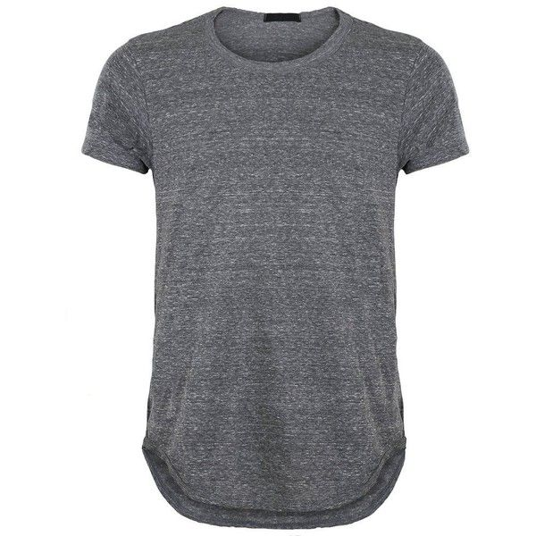
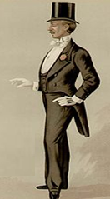
পোশাকের গুরুত্বপূর্ণ অংশ সমূহ
বটম: পোশাকের সর্বনিম্ন প্রান্তকে বটম বলে। পোশাকের বটম বিভিন্ন আকৃতির হলেও মূলত এর প্রকারকে তিন ভাগে ভাগ কার যায়। যেমন:
সোজা বটম
রাউন্ড বটম
টেইল বটম
১
২
৩

Slide 13
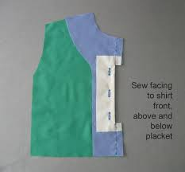
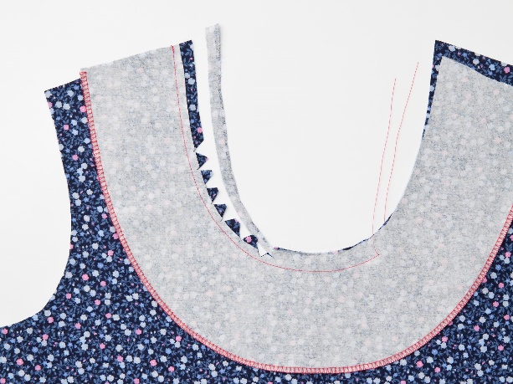
পোশাকের গুরুত্বপূর্ণ অংশ সমূহ
ফেসিং:
পোশাকের কোন কোন অংশের খোলা প্রান্ত ভাঁজ করে অথবা এক টুকরা কাপড় সেলাই করে ভিতরের দিকে দেওয়া অংশকে ফেসিং বলে। যেমন: শার্টের ফ্রন্ট পার্ট-এর মুখের দিকে একই কাপড় ভাঁজ করে দেওয়া হয়।
ফেসিং

Slide 14
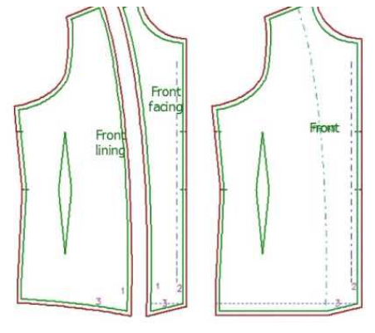
পোশাকের গুরুত্বপূর্ণ অংশ সমূহ
ফেসিং: আবার কোন কোন পোশাকের ভিতরে লাইনিং ব্যবহার করা হয়। যেমন: জ্যাকেট, কোট ইত্যাদি পোশাকের ফেসিং ফ্রন্ট পার্ট এর মুখের দিকের অংশের সাথে সামঞ্জস্য রেখে একই কাপড়ের ফেসিং কেটে দিতে হয়। পরবর্তীতে লাইনিং-এর সাথে সেলাইয়ের মাধ্যমে জোড়া দিয়ে এবং ফ্রন্ট পার্ট এর মুখের দিকে জোড়া দিয়ে উল্টিয়ে দিতে হয় যে কারণে লাইনিং এর কাপড় বাইরে থেকে দেখা যায় না।
জ্যাকেট ফেসিং ও লাইলিং

Slide 15
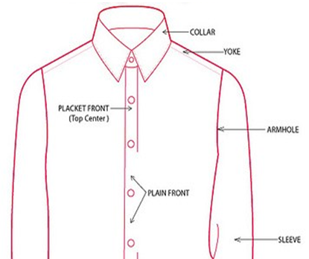
পোশাকের গুরুত্বপূর্ণ অংশ সমূহ
টপসেন্টার: শার্টের সম্মুখের অংশের আপার ফ্রন্ট এ বোতাম ঘরের মুখের দিকে ভাঁজের মাধ্যমে সেলাই করে তৈরি করা হয়। এই সেলাই করা ভাঁজটিকে টপসেন্টার বা ফ্রন্ট প্লাকেট বলে।
ইহা সাধারণত তিন ধরনের হয়ে থাকে। যথা:
১. হেম টপসেন্টার।
২. ওয়েলটেড টপসেন্টার।
৩. বায়াস টপসেন্টার ।
টপসেন্টার

Slide 16
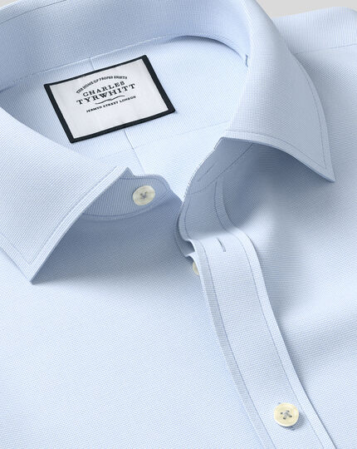
পোশাকের গুরুত্বপূর্ণ অংশ সমূহ
ওয়েলটেড টপসেন্টার: শার্টের সম্মুখের অংশের আপার ফ্রন্ট পার্ট এ বোতাম ঘরের মুখে বিশেষ ধরনের ভাঁজ করে সেলাই করা হয়। এই সেলাই করা বিশেষ ধরনের ভাঁজটিকে ওয়েলটেড টপসেন্টার বলে। যদি কোন কাপড়ে দুইদিকে দুই রং থাকে তা হলে যে সকল কাপড়ের ক্ষেত্রে সরাসরি ভাঁজ করে উপরের দিকে আনা যায় না, এই সকল কাপড়ের ক্ষেত্রে বিশেষ ধরনের ভাঁজের মাধ্যমে ওয়েলটেড টপ সেন্টার তৈরি করতে হয়।
ওয়েলটেড টপ সেন্টার

Slide 17
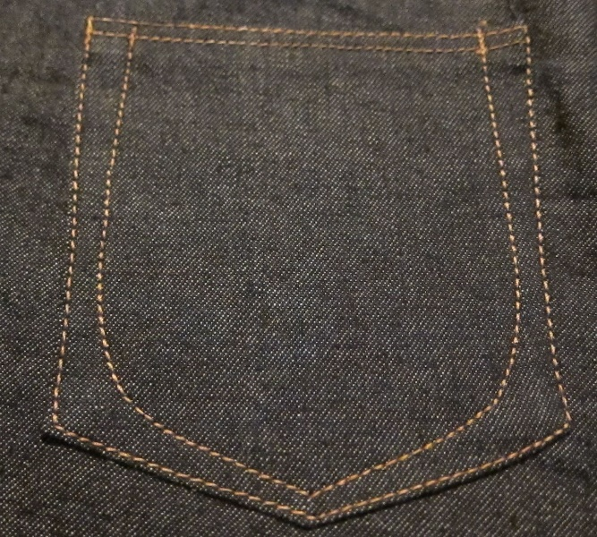
পোশাকের গুরুত্বপূর্ণ অংশ সমূহ
টপস্টিচ:
পোশাকের কোন অংশে রানস্টিচ করে এ অংশকে উল্টিয়ে নিয়ে উপরের দিকে যে সেলাই দেওয়া হয় তাকে টপস্টিচ বলে।
টপস্টিচ দেওয়ার সময় লক্ষ রাখতে হয় যেন সম্পূর্ণ সেলাইয়ের সিম উইথ একই পরিমাণে হয় এবং প্রতিটি স্টিচের দৈর্ঘ্য যেন একই সমান হয়।
টপস্টিচ

Slide 18
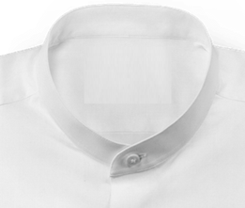
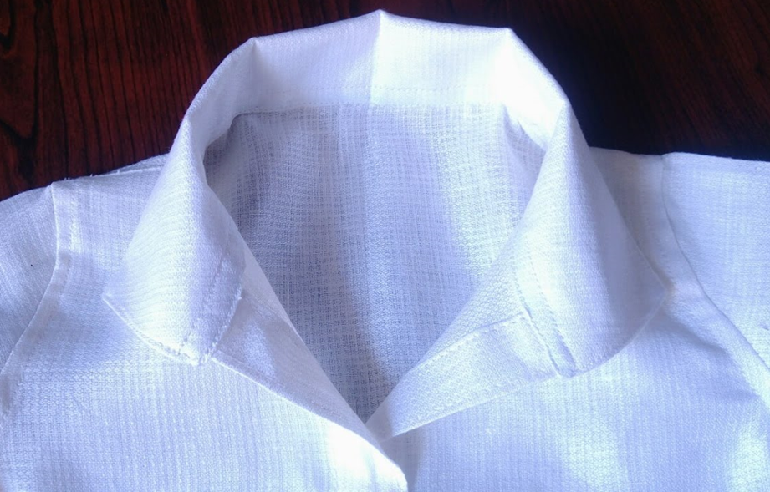
পোশাকের গুরুত্বপূর্ণ অংশ সমূহ
কলার: কলার একটি পোশাকের অত্যাবশ্যকীয় অংশ বিশেষ করে শার্টের গলাবেষ্টনী করে যে অংশ ব্যবহার করা হয় তাকে কলার বলে।
ব্যান্ডেড কলার
ওপেন কলার
১
২
কলার একটি শার্টের অধিকাংশ সৌন্দর্য বৃদ্ধি করে। কলার প্রধানত দুই প্রকার। যথা:

Slide 19
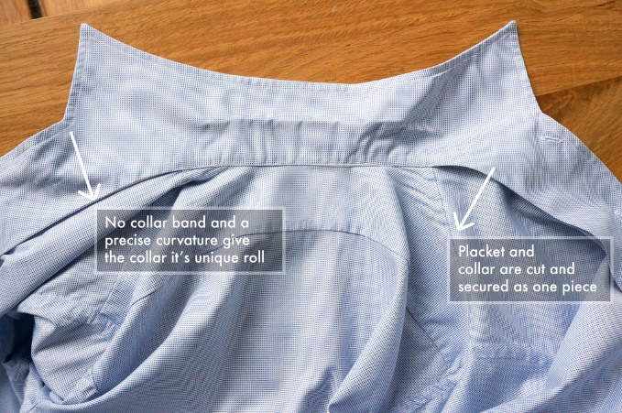
পোশাকের গুরুত্বপূর্ণ অংশ সমূহ
১. ব্যান্ডেড কলার: যে কলারে ব্যান্ড থাকে বা টাই ব্যবহার করা যায় তাকে ব্যান্ডেড কলার বলে। ব্যান্ডেড কলার আবার দুই প্রকার। যথা:
ওয়ান পিস ব্যান্ডেড কলার
টু পিসেস ব্যান্ডেড কলার
ক
খ

Slide 20
পোশাকের গুরুত্বপূর্ণ অংশ সমূহ
ক. ওয়ান পিস ব্যান্ডেড কলার: এ জাতীয় কলারে আলাদা ভাবে কোনো ব্যান্ড কাটা হয় না। এক টুকরা কাপড়ে ব্যান্ড এবং কলার একই সাথে এক পিস হিসেবে কাটা হয়ে থাকে।
ওয়ান পিস ব্যান্ডেড কলার

Slide 21
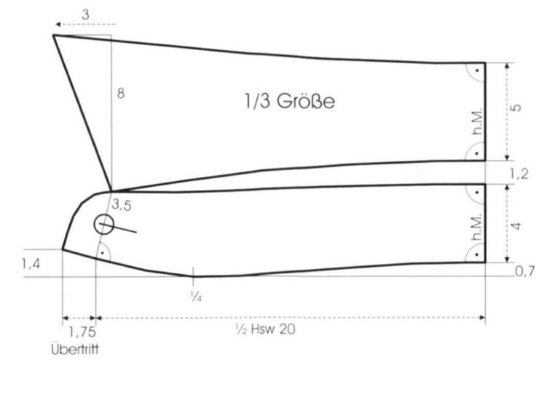
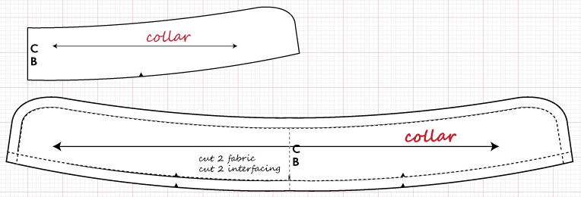
পোশাকের গুরুত্বপূর্ণ অংশ সমূহ
খ. টু পিসেস ব্যান্ডেড কলার: এ জাতীয় কলারে ব্যান্ড ও কলার আলাদা আলাদা ভাবে কাটা হয়ে থাকে। পরবর্তীতে সেলাইয়ের মাধ্যমে জোড়া দিয়ে সংযুক্ত করে পুর্ণাঙ্গ কলারে রূপ দেওয়া হয়। এ জাতীয় কলার নিয়মিত কলার হিলেবে পরিচিত।
টু পিসেস ব্যান্ডেড কলার

Slide 22
পোশাকের গুরুত্বপূর্ণ অংশ সমূহ
২. ওপেন কলার: যে কলারে কোন রূপ ব্যান্ড থাকে না বা যে কলারে টাই ব্যবহার করা যায় না তাকে ওপেন কলার বলে।
ওপেন কলার

Slide 23
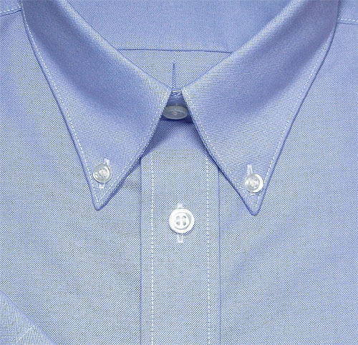
পোশাকের গুরুত্বপূর্ণ অংশ সমূহ
বাটন ডাউন কলার:
পোশাকের উপরিভাগে গলার চারদিকে বেষ্টনীর মত যে অংশ বিস্তৃত থাকে কলার বলে। যে কলারের দুই পয়েন্ট বোতামের সাহায্যে আটকিয়ে রাখা হয় তাকে বাটন ডাউন কলার বলে।
বাটন ডাউন কলার

Slide 24
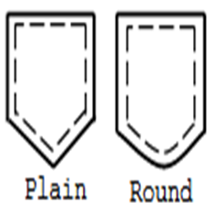
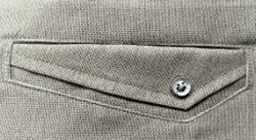
পোশাকের গুরুত্বপূর্ণ অংশ সমূহ
পকেট: পকেট পোশাকের একটি অংশ যা প্রয়োজনীয় দ্রবাদি রাখার জন্য সেলাইয়ের মাধ্যমে যে থলে তৈরি করা হয় তাকে পকেট বলে।
ওয়েল্ট পকেট
প্যাচ পকেট
১
২
পকেট সাধারণত দুই প্রকার। যথা:

Slide 25
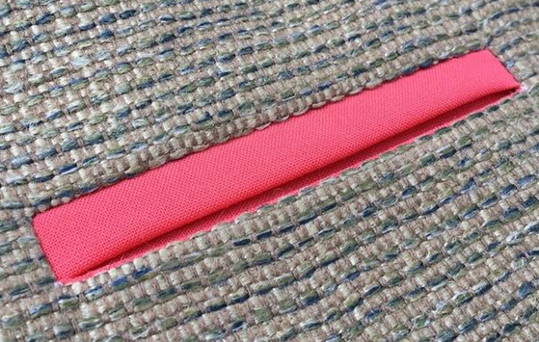
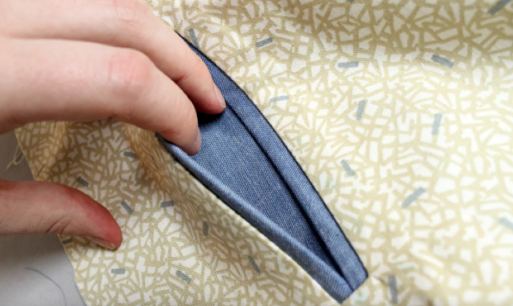
পোশাকের গুরুত্বপূর্ণ অংশ সমূহ
১. ওয়েল্ট পকেট: যে পকেটের থলে বাইরে থেকে দেখা যায় না তাকে ওয়েল্ট পকেট বলে। ওয়েল্ট পকেট আবার দুই প্রকার। যথা:
সিঙ্গেল বন্ড ওয়েল্ট পকেট
ডাবল বন্ড ওয়েল্ট পকেট
ক
খ

Slide 26
পোশাকের গুরুত্বপূর্ণ অংশ সমূহ
২. প্যাচ পকেট: প্যাচ পকেট চার প্রকার। যথা:
পয়েন্ট পকেট
রাউন্ড পকেট
হেক্সাগন পকেট
স্কয়ার পকেট
১
২
৩
৪

Slide 27
পোশাকের গুরুত্বপূর্ণ অংশ সমূহ
কাফ: শার্টের হাতার সর্বনিম্ন অংশকে কব্জি বেষ্টনী করে যে অংশ ব্যবহার করা হয় তাকে কাফ বলে। কাফ সাধারণত চার প্রকার। যথা:
পয়েন্ট কাফ
রাউন্ড কাফ
নচ কাফ
স্কয়ার কাফ
১
২
৩
৪

Slide 28
পোশাকের গুরুত্বপূর্ণ অংশ সমূহ
প্রত্যেক প্রকার কাফ আবার দুই ভাবে বা পদ্ধতিতে তৈরি করা হয়।
১. ওয়ান পিস কাফ: এ পদ্ধতিতে এক টুকরা কাপড়কে ভাঁজ করে কাফের নিচের অংশ এবং উপরের অংশ হিসেবে ব্যবহার করা হয়।
২. টু-পিসেস কাফ: এ পদ্ধতিতে একটি নিচের অংশ এবং আর একটি সামনের অংশ হিসেবে দুই টুকরা কাপড় আলাদা আলাদা ভাবে কাটা হয়ে থাকে। পরবর্তীতে সেলাইয়ের মাধ্যমে সংযুক্ত করে একটি পূর্ণাঙ্গ কাফে রূপান্তরিত করা হয়।

Slide 29
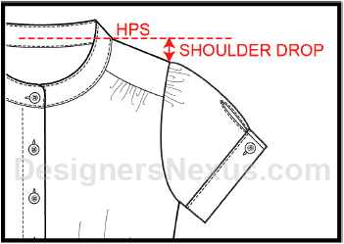
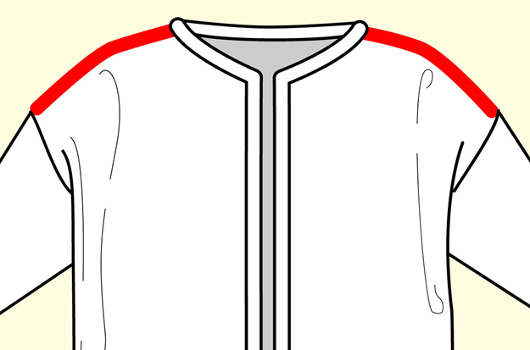
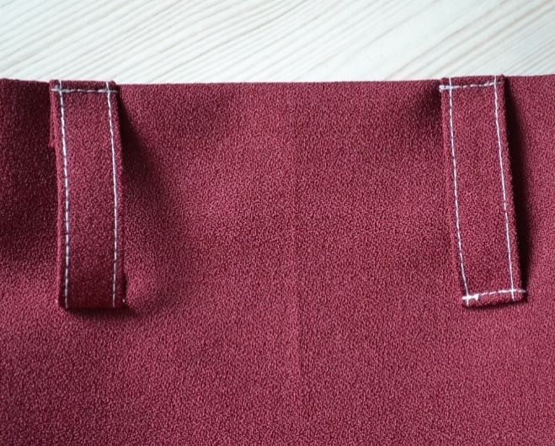
পোশাকের গুরুত্বপূর্ণ অংশ সমূহ
সোল্ডার ড্রপ: শরীরের উপরের অংশের কোনো পোশাক ভূমিতে সমান্তরালভাবে ফেললে পোশাকের ব্যাক পার্ট অথবা ইয়ক-এর যে অংশটুকু সামনে ভেঙে আসে তাকে সোন্ডার ড্রপ বলে।
লুপ: পোশাকের কোনো কোনো অংশে বেল্ট ব্যবহারের জন্য এবং বেল্টকে আটকিয়ে রাখার জন্য কাপড় দ্বারা যে অংশ তৈরি করা হয় তাকে লুপ বলে।
সোন্ডার ড্রপ
লুপ

Slide 30
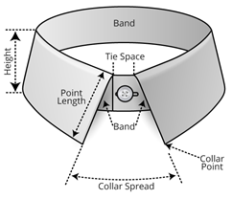
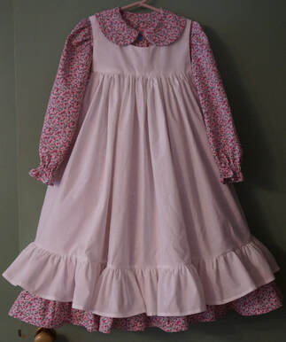
পোশাকের গুরুত্বপূর্ণ অংশ সমূহ
নেক কলার পয়েন্ট: কলারের দুই পাশে পয়েন্ট আকৃতির যে দুইটি অংশ থাকে তাকে কলার পয়েন্ট বলে।
গ্যাদারিং: পোশাকের কোনো কোনো অংশের সৌন্দর্য বৃদ্ধির জন্য যে প্রক্রিয়ার মাধ্যমে কাপড়কে সংকুচিত করে রাখা হয় তাকে গ্যাদারিং বলে। গ্যাদারিং হলো এক ধরনের কুচি, পোশাকের কোনো অংশের কাপড়কে সংকুচিত করে রাখার জন্য গ্যাদারিং-এর দরকার হয়।
নেক কলার পয়েন্ট
গ্যাদারিং

Slide 31
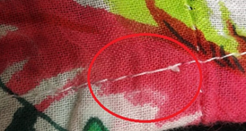
পোশাকের গুরুত্বপূর্ণ অংশ সমূহ
ফ্লোটিং: ফ্লোটিং হলো সেলাইয়ের এক প্রকার ক্রটি। কোন কিছু সেলাই করার সময় মাঝে মাঝে সেলাইয়ের ফোঁড় ছেড়ে দেওয়াকে ফ্লোটিং স্টিচ বলে। মেশিনের যে সকল যন্ত্রাংশের সমন্বয়ে সেলাই উৎপন্ন হয় সেই সকল যন্ত্রাংশ নষ্ট হয়ে গেলে অথবা সেই সকল অংশের সমন্বয় সঠিক না হলে ফোটিং স্টিচের সৃষ্টি হয়। এর ফলে পোশাকের গুণগত মান নষ্ট হয় এবং পোশাকের বিক্রয় মুল্য কমে যায়।
ফ্লোটিং
ফ্লোটিং

Slide 32
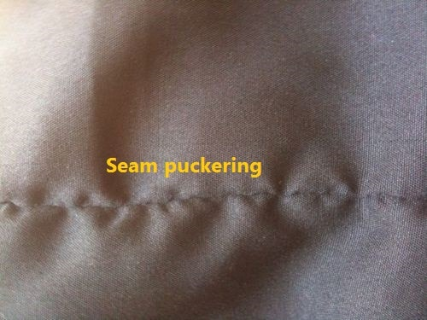
পোশাকের গুরুত্বপূর্ণ অংশ সমূহ
প্যাকারিং: প্যাকারিং হলো সেলাইয়ের এক প্রকার ক্রুটি। কোন কিছু সেলাই করার সময় যদি সেলাই করা স্থান কুঁচকিয়ে যায় তা হলে তাকে প্যাকারিং বলে। মেশিনের উপরের এবং নিচের থেড টেনশনের সমন্বয় না হলে অথবা উভয় দিকের থ্রেড টেনশন খুব বেশি টাইট হলে এবং প্রেসার ফুটের চাপের তুলনায় কাপড়ের পুরুত্ব কম বেশি হলে সেলাই প্যাকারিং হয়। এই সেলাইয়ের স্থায়িত খুব কম হয় এবং কাপড়ের চেয়ে সেলাইয়ের পরিমাণ কম।
প্যাকারিং

Slide 33
মূল্যায়ন
ব্যাক রাইজ, ফ্রন্ট রাইজ, বডি রাইজ ও ইনসিম কাকে বলে?
ডার্ট ও প্লিট কাকে বলে? ডার্ট কত প্রকার কী কী?
বটম কাকে বলে? বটম কত প্রকার কী কী ?
ফ্লোটিং, প্যাকারিং ও বাটন ডাউন কলার কাকে বলে?
ফেসিং, টপসেন্টার কাকে বলে? টপসেন্টার কত প্রকার ও কী কী?
পকেট কত প্রকার ও কী কী?
কাফ কত প্রকার ও কী কী?
কলার কত প্রকার ও কী কী?
সোল্ডার ড্রপ, লুপ, কলার পয়েন্ট, গ্যাদারিং কাকে বলে?

Slide 34
বাড়ির কাজ
১. একটি শার্টের চিত্র অংকন করে বিভিন্ন অংশ সমূহ চিহ্নিত কর।

Slide 35
ধন্যবাদ

